Slide 1
ML для финансового анализа
Построение торгового агента на безе алгоритмов обучения с подкреплением
otus.ru

Slide 2



Проверить, идет ли запись
Напишите «+» в чат, если меня слышно и видно

Slide 3


ML для финансового анализа Построение торгового агента на безе алгоритмов обучения с подкреплением
Открытый урок
Игорь Стурейко
Руководитель курсов: Reinforcement Learning, ML Professional, ML Basic, MLOps, FinML
Teamlead, главный инженер проекта,
Физический факультет МГУ, PhD теоретическая физика
Опыт:
Более 15 лет занимался прикладной математикой и мат моделированием
(Data Scientist) (Python, С++) в НИИ ПАО Газпром
@stureiko (TG)
LinkedIn: igor-stureiko
@rl_fintech (Мой канал о моделях в бизнесе)

Slide 4






Правила вебинара
Активно
участвуем
Условные
обозначения
Индивидуально
Задаем вопрос
в чат
Документ
Ответьте себе или
задайте вопрос
Вопросы вижу в чате,
могу ответить не сразу

Slide 5
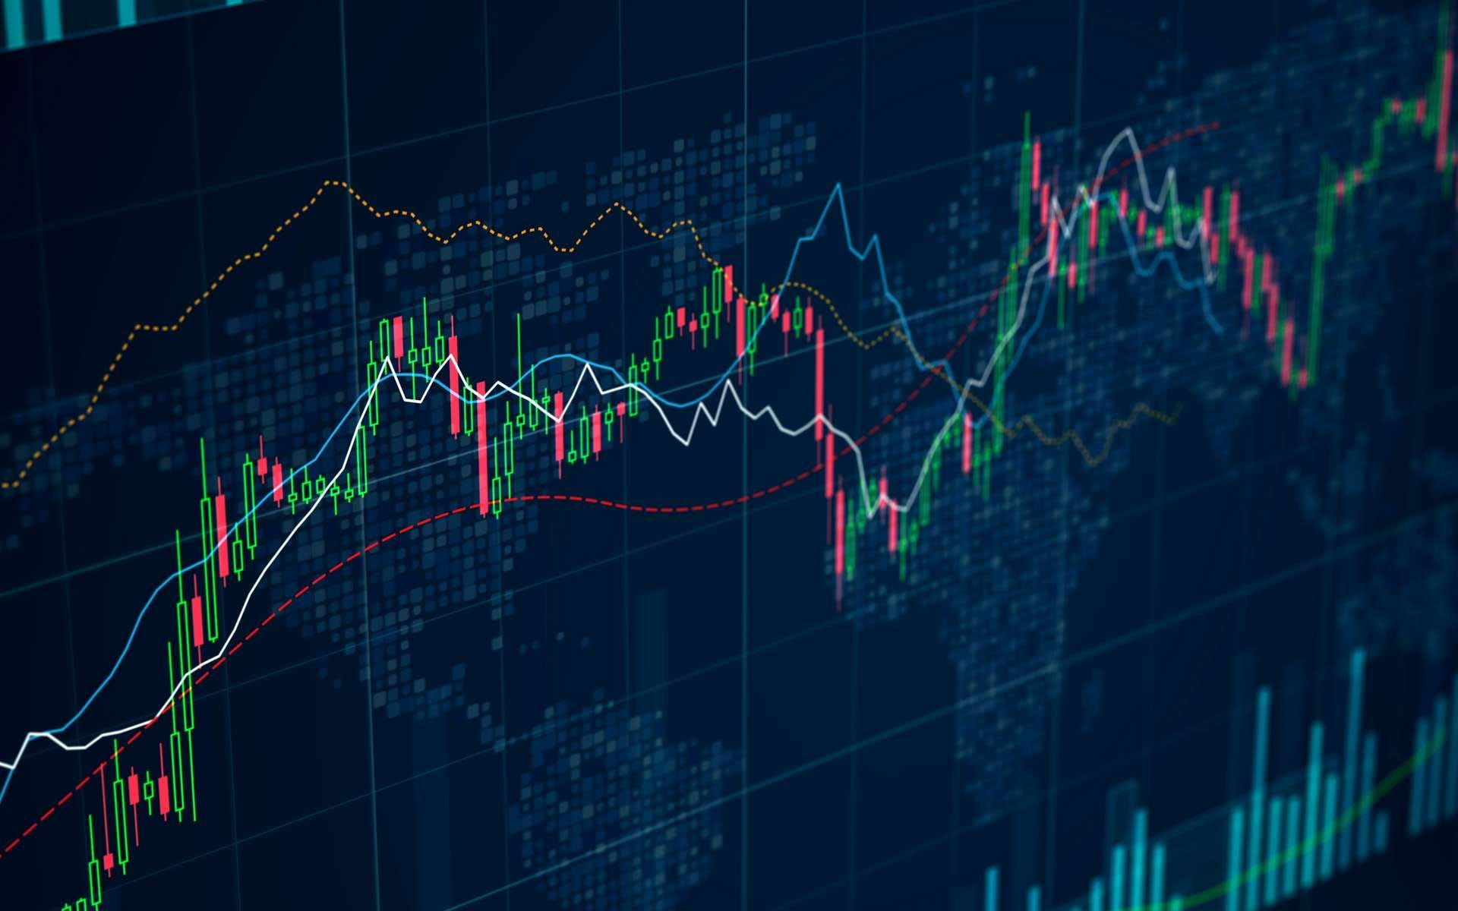
Маршрут вебинара
1. Знакомство
2. Об ОТУС
3. Обучение с подкреплением
4. Создание среды
5. Базовые алгоритмы
6. О курсе

Slide 6


Расскажите о себе
Как вас зовут? Откуда вы?
Ваш опыт работы в IT?
С какой основной целью вы записались на занятие?

Slide 7
Об ОТУС

Slide 8



О компании
Сфера
ОТУС специализируется на обучении в IT.
Наша фишка — продвинутые программы для специалистов
с опытом и быстрый запуск курсов по новым набирающим популярность технологиям.
Клиенты
Наши партнеры современные технологичные компании.
А обучение и открытые материалы привлекают специалистов
разных грейдов: junior, middle, senior, lead.
Notes:
Давайте поближе познакомимся с ОТУС.
ОТУС задумывался как компания, которая позволяет обучаться у опытных специалистов высокого уровня в различных областях IT, каждого из которых мы обучаем, как эффективно преподавать.
Мы сторонники обучения у практиков, а не теоретиков, поэтому все наши преподаватели являются действующими специалистами, что позволяет им постоянно быть в курсе лучших решений и оперативно дополнять программу необходимыми изменениями.
Изначально мы создавали курсы для повышения квалификации действующих специалистов в области IT, но стали получать множество запросов на обучение с нуля, поэтому сейчас мы даем возможность любому замотивированному человеку освоить специальность в области IT.

Slide 9

Образование в ОТУС
Программы курсов
OTUS имеет образовательную лицензию, поэтому наши курсы являются программами повышения квалификации и профессиональной переподготовки.
Notes:
В связи с тем, что OTUS имеет образовательную лицензию, поэтому наши курсы являются программами повышения квалификации и профессиональной переподготовки.
Программы курсов в OTUS разрабатываются на основе того, что требуется на данный момент на кадровом рынке в топовые компании.

Slide 10

Напишите, пожалуйста, в чат подходящую цифру
1 - если уже учились у нас в компании
2 - если НЕ учились, но слышали о нас
3 - если впервые знакомитесь с OTUS

Slide 11
Что такое Reinforcement Learning

Slide 12
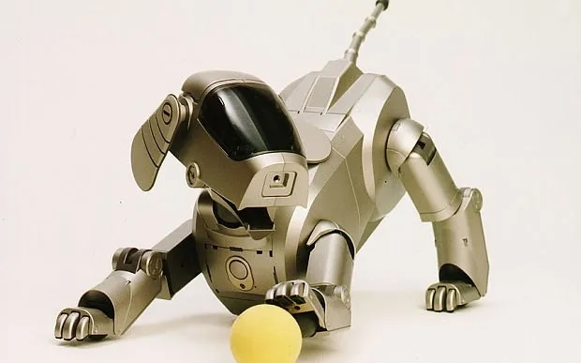
Reinforcement Learning

Slide 13
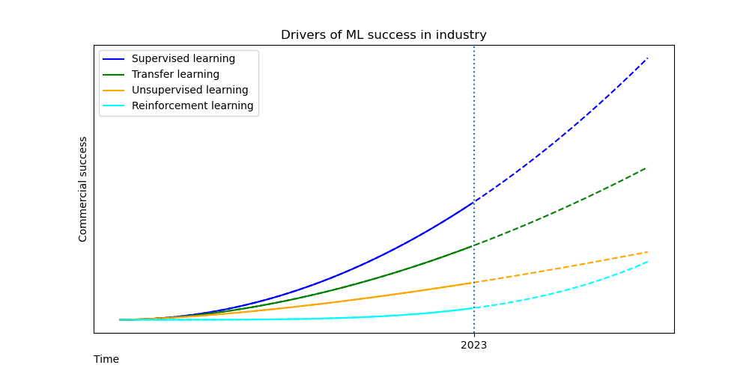
Место обучения с подкреплением
Andrew Ng, NIPS
Notes:
В процессе обучения агент экспериментирует, выбирая различные действия, и учитывает полученную обратную связь в виде наград или штрафов, чтобы улучшить свою стратегию.

Slide 14
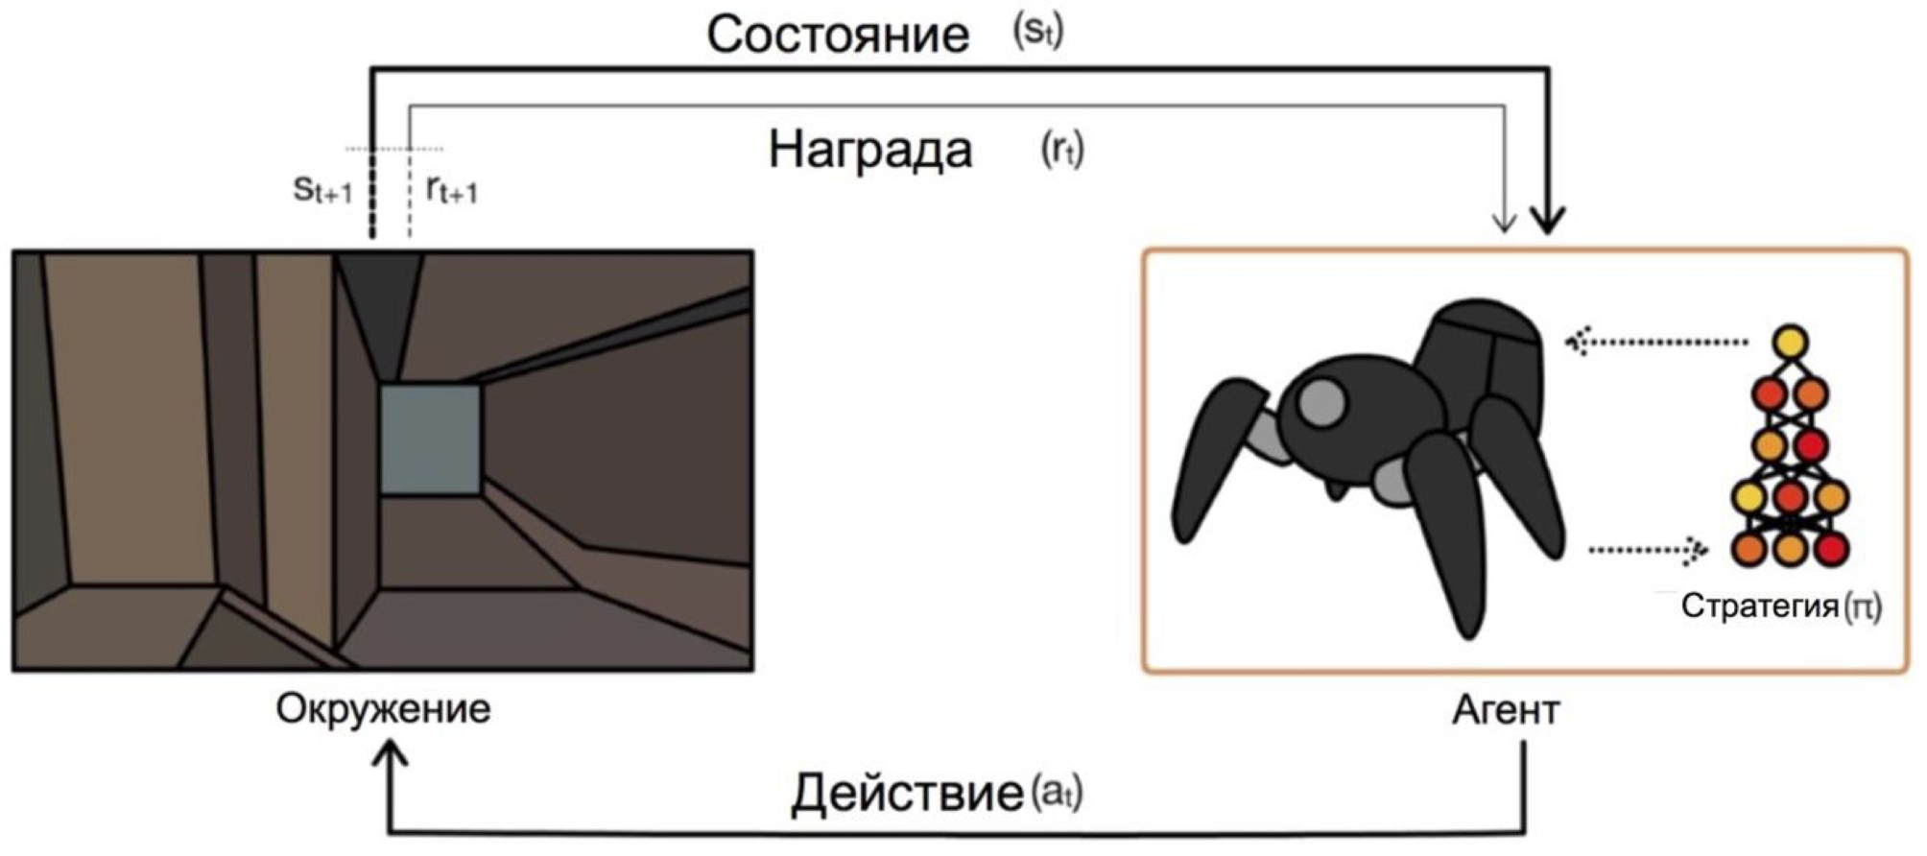
Что такое Обучение с Подкреплением?
Обучение с Подкреплением - это направление машинного обучения, где агент (искусственный интеллект) обучается, принимая решения и действуя в некоторой среде с целью максимизировать некую награду.
Этот метод обучения схож с тем, как люди и животные учатся на основе положительного и отрицательного подкрепления.

Slide 15
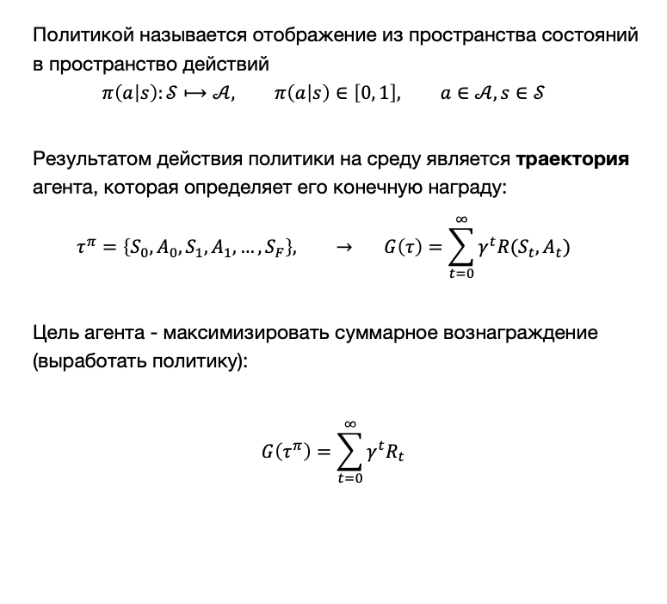
RL policy – детерминированная политика
Политика 1
start | → | ↓ | ↓ | →
→ | ↑ | → | → | ↓
← | → | ↑ | → | ↓
← | ↓ | → | → | ↓
→ | ↑ | → | ↑ | finish
Политикой называется отображение из пространства состояний в пространство действий
$$π\left(a | s\right):𝒮⟼𝒜, π\left(a | s\right)∈\left[0, 1\right], a∈𝒜, s∈𝒮$$
Результатом действия политики на среду является траектория агента, которая определяет его конечную награду:
$$τ^{π}=\left\{S_{0},A_{0},S_{1},A_{1},…,S_{F}\right\}, → G\left(τ\right)=\sum_{t=0}^{∞}{γ^{t}R(S_{t},A_{t})}$$
Цель агента - максимизировать суммарное вознаграждение (выработать политику):
$$G\left(τ^{π}\right)=\sum_{t=0}^{∞}{γ^{t}R_{t}}$$

Slide 16










Функция ценности состояния
-7 | -6 | -5 | -4
 | -7 |  | -3
 | -8 |  | -2 | -1
 | -9
В условиях, что действие выбирается исходя из политики $π$
$$v_{π}(s)=𝔼_{π}[G|S=s]$$
Ценность состояния $s$
При условии начала действия из
состояния $s$
Ожидаемая будущая награда
В условиях, что действие выбирается исходя из политики $π$
$$v_{π}(s)=𝔼_{π}[R_{t+1}+γv_{π}(s_{t+1})|S_{t}=s]$$
Ценность состояния $s$
Немедленная награда
При условии начала действия из
состояния $s$
Дисконтированная ценность будущего состояния
Ожидаемая будущая награда

Slide 17
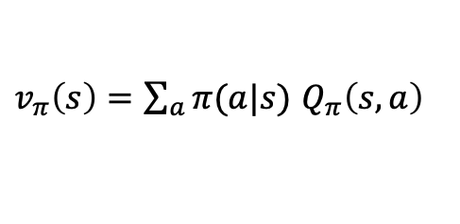



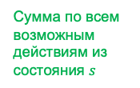



Функция ценности состояния-действия
В условиях, что действие выбирается исходя из политики $π$
-7 | -6 | -5 | -4
 | -7 |  | -3
 | -8 |  | -2 | -1
 | -9
$$Q_{π}\left(s, a\right)=𝔼_{π}[G_{t}|S_{t}=s, A_{t}=a]$$
Ценность состояния $s$ при действии $a$
При условии начала из
состояния $s$ и выбора действия $a$
Ожидаемая будущая награда
Связь между 𝑣-функцией и $Q$-функцией
$v_{π}\left(s\right)=\sum_{a}{π(a|s)}$ $Q_{π}\left(s, a\right)$
$v$-функция – ценность состояния $s$
Сумма по всем возможным действиям из состояния $s$
$Q$-функция - ценность состояния $s$ при действии $a$

Slide 18
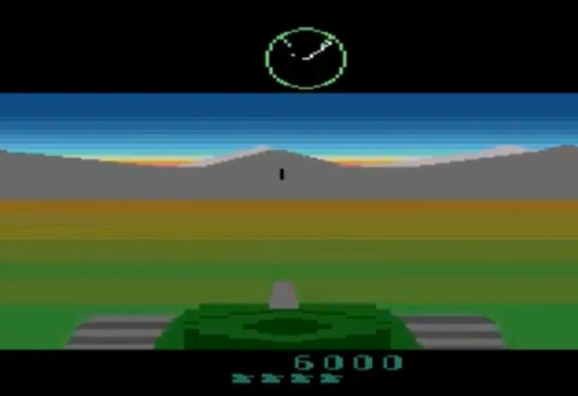
Размерность пространства состояний
Экран игры 210х160 с 8-битной графикой и 3 действиями дает нам пространство состояний 2^{160*210*8*3} = 2⁸⁰⁶⁴⁰⁰ – сопоставимо с числом атомов во вселенной, точнее говоря много больше 😱

Slide 19
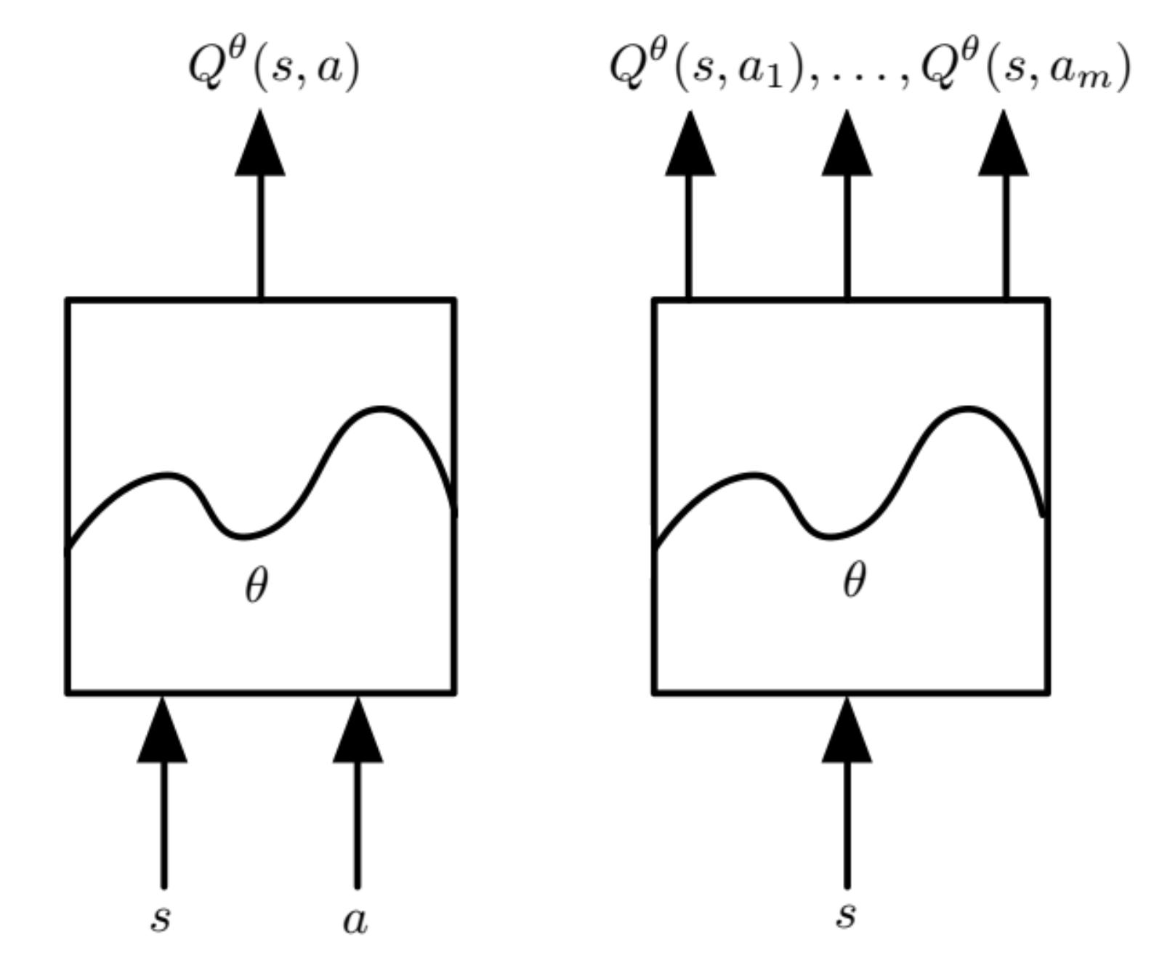
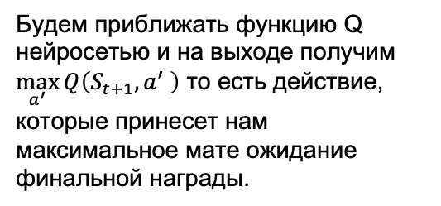
Q-learning update for NN
Будем приближать функцию Q нейросетью и на выходе получим $\max_{a^{′}}{Q\left(S_{t+1},a^{′} \right)}$ то есть действие, которые принесет нам максимальное мате ожидание финальной награды.

Slide 20
Q-learning update for NN
Обновляем $q$ функцию:
$$Q\left(S_{t},A_{t}\right)←Q\left(S_{t},A_{t}\right)+α\left(R_{t}+γ\max_{a^{′}}{Q\left(S_{t+1},a^{′} \right)}−Q\left(S_{t},A_{t}\right)\right)$$
Loss:
$$Loss\left(θ\right)= {\left(R_{t}+γ\max_{a^{′}}{Q^{θ}\left(S_{t+1},a^{′}\right)}−Q^{θ}\left(S_{t},A_{t} \right)\right)}^{2}$$
$$∇_{θ}Loss\left(θ\right) ≈−2\left(R_{t}+γ\max_{a^{′}}{Q^{θ}\left(S_{t+1},a^{′}\right)}−Q^{θ}\left(S_{t},A_{t}\right)\right)∇_{θ}Q^{θ}\left(S_{t},A_{t}\right)$$

Slide 21
Обзор алгоритмов RL
Model-free
RL Algorithms
Model-based
Policy Optimization
Q-Learning
Learn Model
Given Model
DDPG
DQN
World Models
DP
A2C / A3C
C51
I2A
LQR
TD3
PPO
QR-DQN
MBMF
MPC
SAC
TRPO
HER
MBVE
MCTS
ACKTR
CMA-ES
AlphaZero
BOMB
CEPO

Slide 22
Environment – финансовый рынок

Slide 23
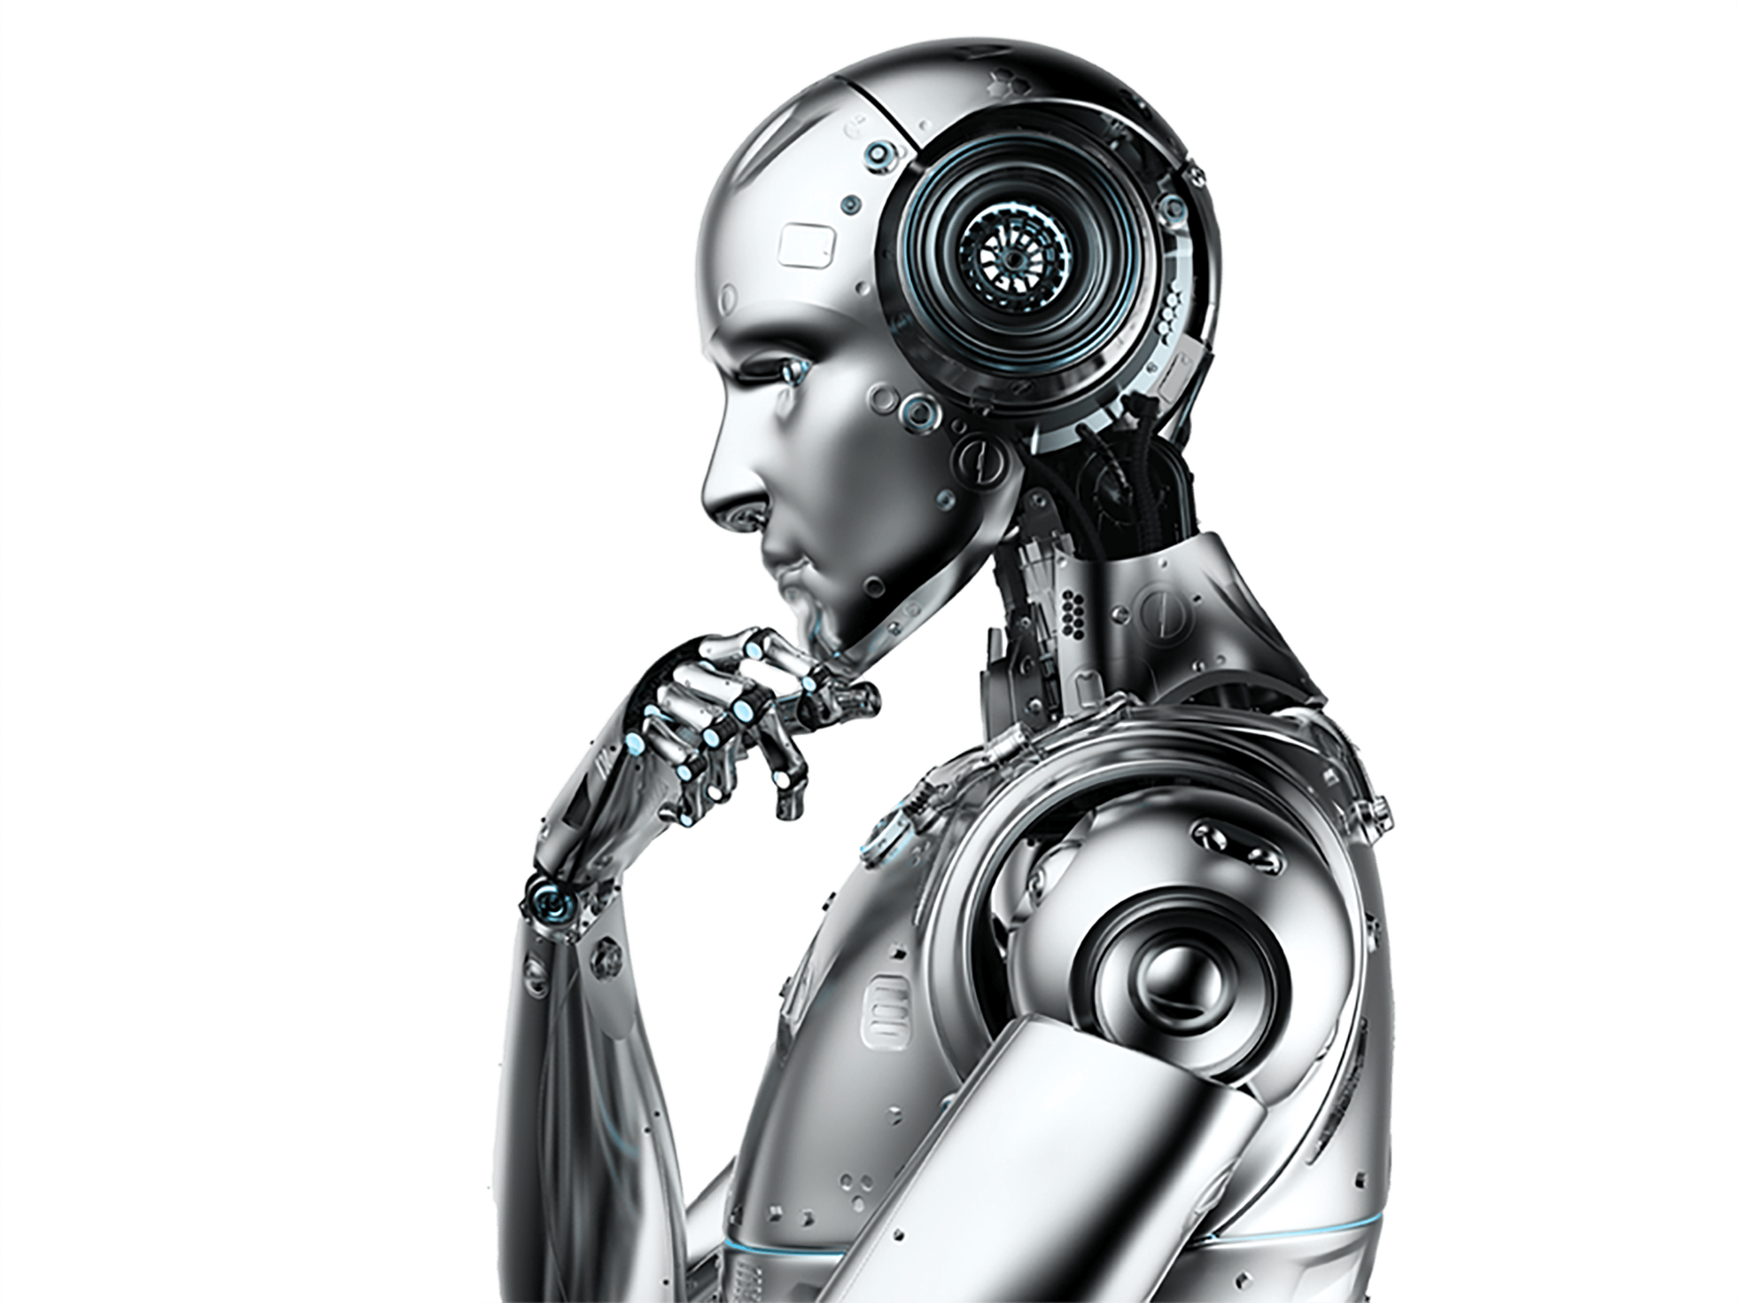
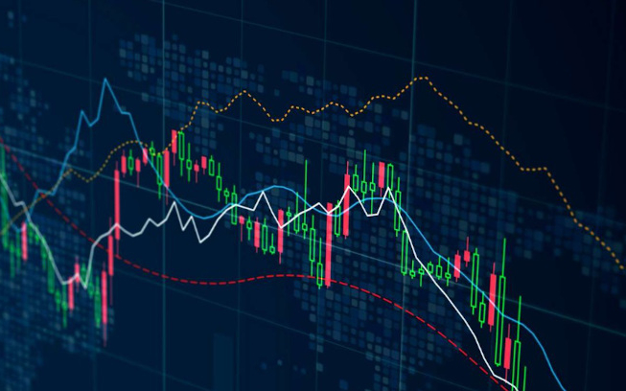



Задача
$$r_{t}$$
$$s_{t}$$
$$a_{t}$$

Slide 24

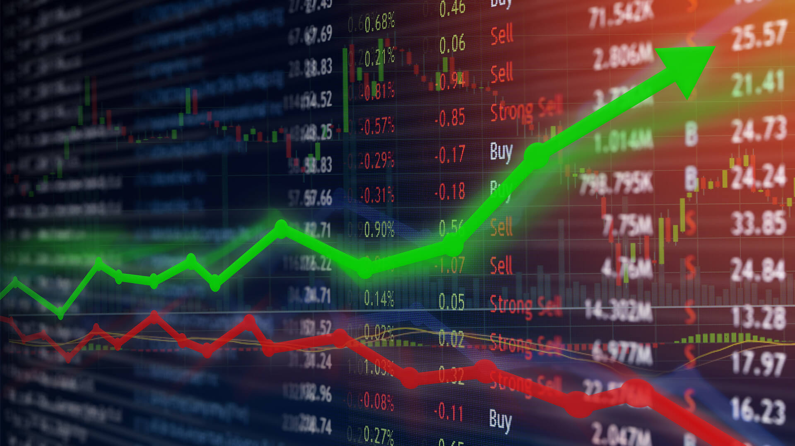
Модель рынка
environment
reset() → we have 10 000 $
env.action_space →
[‘buy’, ‘do nothing’, ‘sell’]
Discrete(3) = [-1, 0, 1]
Stocks data
env.observation_space →
[’open’, ‘close’, ‘high’, ‘low’, ‘close’] Box( [0 0 0 0 0],
[1e+6 1e+6 1e-6 1e+6 1e+10],
(5,),
float32. )
env.reset() → (state, info)
env.step(action) → (state, reward, done, info)

Slide 25
Торговый агент

Slide 26

Реализация агента
Model-free
Policy Optimization
Q-Learning
DDPG
DQN
agent = DRLAgent(env = env_train)
PPO_PARAMS = {
"n_steps": 2048,
"ent_coef": 0.01,
"learning_rate": 0.00025,
"batch_size": 128,
}
model_ppo = agent.get_model("ppo",
model_kwargs = PPO_PARAMS)
A2C / A3C
C51
TD3
PPO
QR-DQN
SAC
TRPO
HER
ACKTR
CMA-ES

Slide 27
Практика

Slide 28
Практическая реализация
1. | Подключим фреймворк FinRL и загрузим данные
2. | Создадим среду рынка
3. | Протестируем простых агентов RL

Slide 29


Вопросы?
Задаем вопросы в чат
Ставим “–”,
если вопросов нет

Slide 30
Знакомство с программой курса

Slide 31






Карта курса
1. Введение в машинное обучение
HomeTask
2. Технический анализ финансовых рынков
3. Глубокое обучение
HomeTask
HomeTask
5. Перенос модели в продакшн
4. Продвинутые нейросети
HomeTask
HomeTask
6. Финальный проект и практическое применение

Slide 32


Slide 33






Процесс обучения
Обучение выстроено в формате вебинаров (онлайн). Онлайн-вебинары проводятся
по вечерам или в выходные дни
В процессе обучения Вы можете задавать преподавателю вопросы по материалам лекций и домашних заданий, уточнять моменты, которые были непонятны
на уроке
Все записи занятий и материалы, предоставляемые преподавателями, сохраняются в личном кабинете и остаются доступны даже после окончания обучения
Время на обучение: от 4 ак. часов
на занятия и 4-8 часов на домашнюю
работу в неделю
Домашние задания позволят Вам применить на практике полученные
во время вебинаров знания.
По каждому домашнему заданию
преподаватель дает развернутый фидбек
Программа обучения на курсах обновляется каждый запуск в зависимости от актуальных запросов в сфере IТ-технологий

Slide 34

Заполните, пожалуйста,
опрос о занятии
Важно! Пройти опрос могут только залогиненные пользователи платформы OTUS
Спасибо за внимание!

